Slide 1

«Волшебные загадки»
Составитель: Танова Людмила Вячеславовна
Педагог дополнительного образования
МБУ ДО ЦДТ «Эрудит» г.о. Нальчик КБР

Slide 2

По тропинке он катился,
Своей удалью хвалился,
Да попался на носок.
Ам, и съеден…
(«Колобок»)

Slide 3

Лисий дом был изо льда.
Солнце вышло — вмиг вода.
Из домишки лубяного Лиска выгнала косого.
Эта сказка вам знакома?
Кто лису прогнал из дома? (Петушок)

Slide 4

Он не низок, не высок,
В нем для всех есть уголок.
А медведю нет местечка
Ни в прихожей, ни у печки,
В спальне тоже тесновато.
Убирайся, косолапый!
Но на крышу он полез,
Задрожал зелёный лес.
Все пустились наутёк, Поломался…
(«Теремок»)

Slide 5
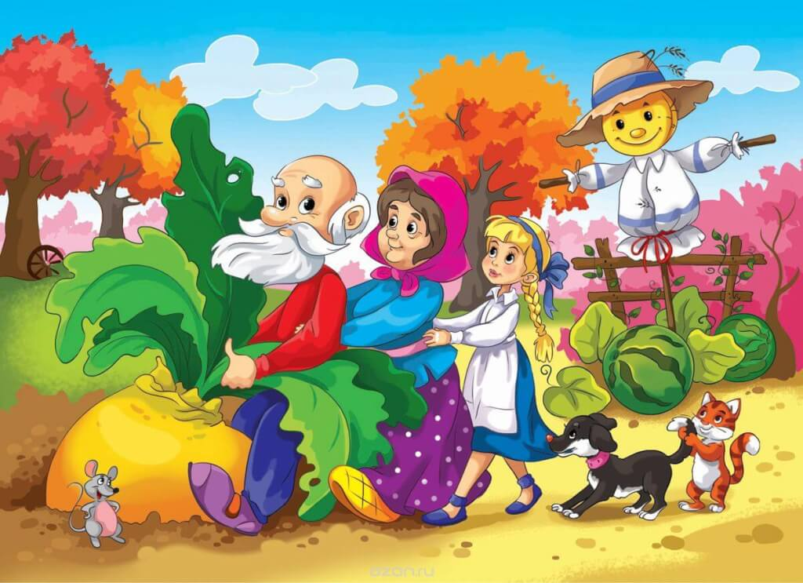
Удивительный народ!
Вместе вышли в огород,
Вот друг друга держат крепко,
Потянули…Вот и…
(«Репка»)

Slide 6
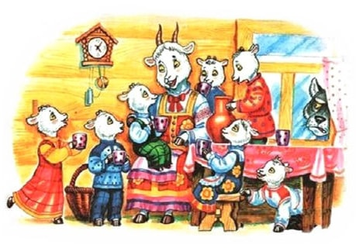
Ждали маму с молоком,
А пустили волка в дом.
Кем же были эти
Маленькие дети?
(«Семеро козлят»)

Slide 7

Круглый, тонкий, плетённый
Вместе в лес пошли зелёный.
Вместе в домике живут,
Вместе пироги пекут.
(«Пузырь, соломинка и лапоть»)

Slide 8
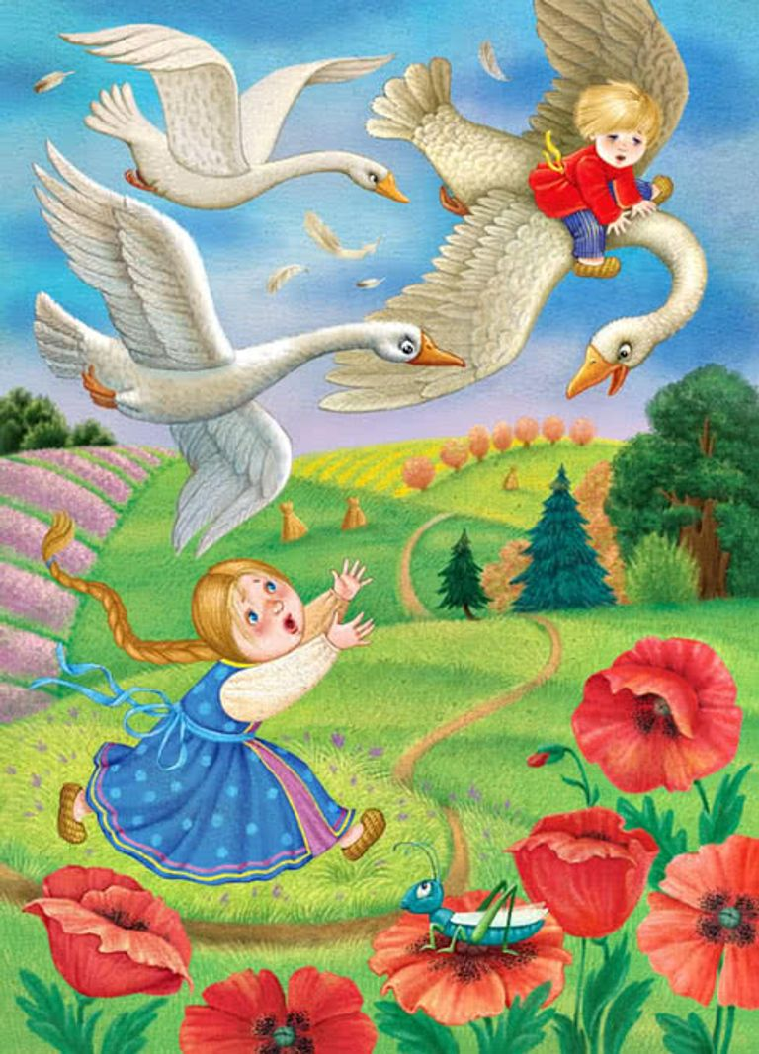
Не доглядела за братом сестра,
И долго искала мальчишку она.
Помогла ей волшебная речка,
Пирожков испекла русская печка.
От птиц под яблоней укрылись дети.
Что за птицы были эти?
(“Гуси-лебеди”)

Slide 9
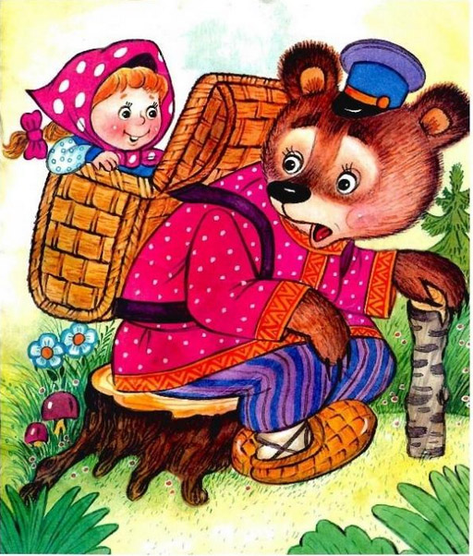
Миша по лесу идёт,
Короб на спине несёт –
Пироги для бабы с дедом
Внучка Маша напекла-
Несговорчивого Мишу Вокруг пальца обвела!
(“Маша и медведь“)

Slide 10
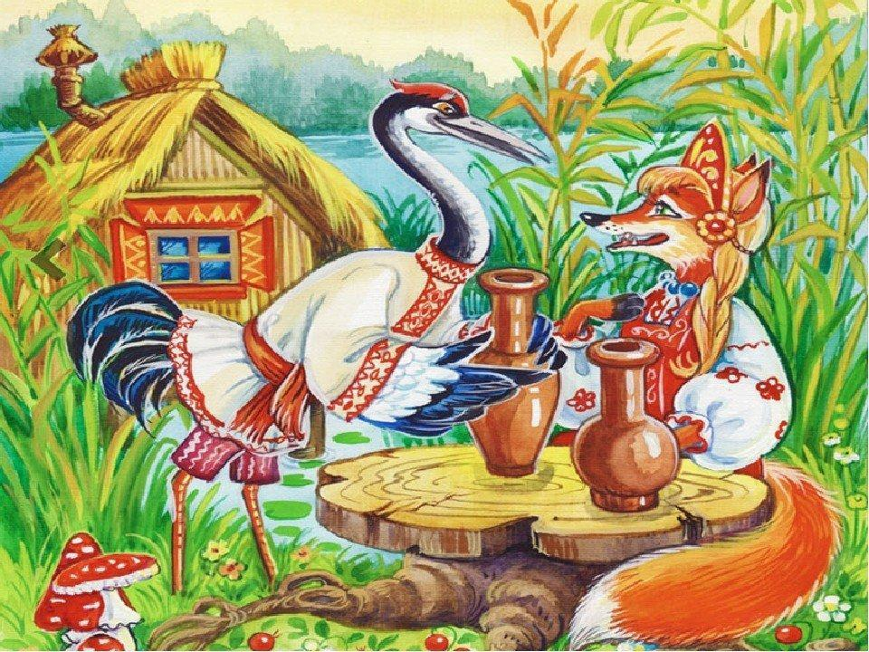
Сказку мы для вас расскажем:
Она его кормила кашей,
Он ни капельки не съел,
На болото улетел.
Угощал её окрошкой,
Не отведала ни крошки
И ушла к себе в леса. Это…
(«Журавель и лиса»)

Slide 11

У всех жёнушки как жёны,
У него – лягушка,
Но в итоге будет рад
Этому Ванюша.
(“Царевна-лягушка”)

Slide 12
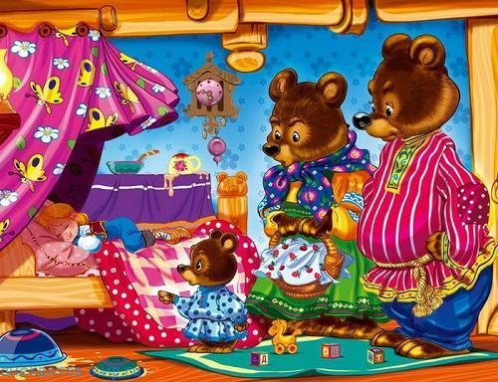
Жила в лесу зверей семья.
Однажды девочка пришла.
Очень возмутились звери,
Что в их доме спали, ели.
Назовите поскорей Этих сказочных зверей.
(“Три медведя”)

